Slide 1
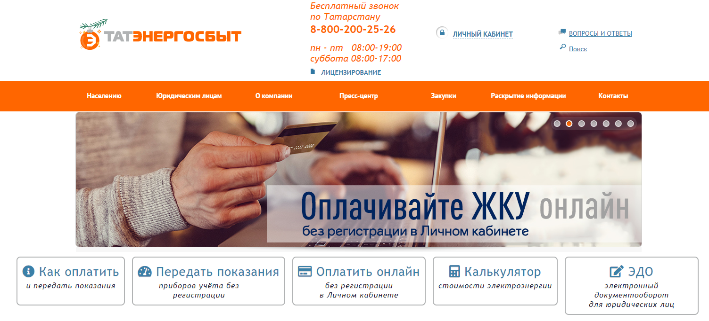
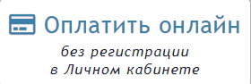
УВАЖАЕМЫЕ КЛИЕНТЫ!
Оплатить счета за ЖКУ онлайн БЕЗ КОМИССИИ Вы можете:
в ЛИЧНОМ КАБИНЕТЕ
на сайте АО «Татэнергосбыт» tatenergosbyt.ru
без комиссии
быстрый переход в Личный кабинет.
наведите свой смартфон (планшет) на код
НА САЙТЕ АО «Татэнергосбыт»
tatenergosbyt.ru без регистрации в Личном кабинете
без комиссии
НА ПОРТАЛЕ ГОСУСЛУГ РТ
uslugi.tatarstan.ru*
без комиссии
при оплате картами ПАО "АК БАРС" БАНК
* С 03.01.2021г размер комиссии за оплату ЖКУ на Портале госуслуг РТ составляет 0,8% при оплате картами всех банков, за исключением карт ПАО "АК БАРС" БАНК.

